Slide 1
Cover Page
Bahasa Indonesia
Level 2
By : Rizky Abrian

Slide 2
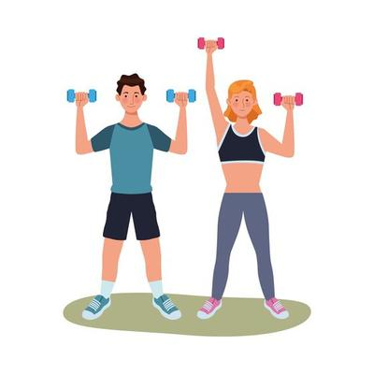



DOODLE SPIRALS COLORING BOOK - PICTURE 2
2 bulan terakhir, Aktivitas apa aja?
In last 2 month, what’s your activity?
Kerja
Liburan
Olahraga
Belanja
Ada lagi?

Slide 3
DOODLE SPIRALS COLORING BOOK - PICTURE 2
2 bulan terakhir, Aktivitas apa aja?
masak | cooking | Belajar | Study
Baca | Read | Santai | Relax
Berlari | Running | Naik sepeda | Biking
Naik gunung | Hiking | Bicara | Talk
Belanja | Shopping | Membeli | Buying
Mencuci | Laundry | Berjalan | Walking
Mandi | Shower | Tidur | Sleep
Membaca | reading | Dengar musik | Listening music

Slide 4
DOODLE SPIRALS COLORING BOOK - PICTURE 2
Makan apa?
Minum apa?
Beli apa saja?
Aktivitas apa?
Dimana itu?
Kapan itu?
Sama siapa?
Suka atau tidak?
Baca apa?
Belajar apa?
Siapa datang?
Ketemu siapa?

Slide 5
DOODLE SPIRALS COLORING BOOK - PICTURE 2
Praktik menulis
Tulis kalimat dari pertanyaan tadi, susun yang rapi sampai jadi paragraf singkat
Write the sentences from the previous question, arrange them neatly to form a short paragraph.
Minggu lalu saya olahraga. Saya olahraga setiap hari. Saya olahraga di jalan. Saya juga makan nasi dan ikan. Saya minum es teh. Saya baca buku artikel. Saya bertemu teman saya. Dia dari Pakistan Namanya ervan.

Slide 6

DOODLE SPIRALS COLORING BOOK – PICTURE 3
Bicara
Praktik

Slide 7


